Slide 1



совместный областной проект
Иркутская региональная
ассоциация работодателей
«Партнерство Товаропроизводителей
и Предпринимателей»
www.bceee.ru

Slide 2




Областной проект
«ЛИЧНОСТЬ ПРЕДПРИНИМАТЕЛЯ. ИСТОРИИ УСПЕХА»
Программа «Ты – предприниматель» – федеральный проект, направленный на развитие бизнес-инициатив и помогающий превратить идею в собственный бизнес
Союз «Молодые профессионалы (Ворлдскиллс Россия)» – официальный оператор международного некоммерческого движения WorldSkills International
www.bceee.ru

Slide 3
Областной проект
«ЛИЧНОСТЬ ПРЕДПРИНИМАТЕЛЯ.
ИСТОРИИ УСПЕХА»
МИССИЯ ПРОЕКТА:
Формирование позитивного образа предпринимателя
в сознании молодежи Иркутской области
ЦЕЛИ ПРОЕКТА:
Содействие развитию предпринимательского потенциала подрастающего поколения
Повышение мотивации молодежи к практической предпринимательской деятельности
Содействие решению вопросов занятости молодежи, повышения конкурентоспособности и развития инноваций на территории Иркутской области
www.bceee.ru

Slide 4
Областной проект
«ЛИЧНОСТЬ ПРЕДПРИНИМАТЕЛЯ.
ИСТОРИИ УСПЕХА»
НАПРАВЛЕНИЯ РАБОТЫ:
Проведение мероприятий информационного характера
Проведение мероприятий образовательного характера
Проведение мероприятий консультационного характера
www.bceee.ru

Slide 5
Областной проект
«ЛИЧНОСТЬ ПРЕДПРИНИМАТЕЛЯ.
ИСТОРИИ УСПЕХА»
УЧАСТНИКИ ПРОЕКТА:
Министерство образования Иркутской области
ИРАР «Партнерство товаропроизводителей и предпринимателей»
Байкальский государственный университет
www.bceee.ru

Slide 6
Областной проект
«ЛИЧНОСТЬ ПРЕДПРИНИМАТЕЛЯ.
ИСТОРИИ УСПЕХА»
ФУНКЦИИ УЧАСТНИКОВ ПРОЕКТА
Байкальский государственный университет
Общая координация и методическое обеспечение мероприятий проекта
Согласование сроков и условий участия представителей ПТП, Министерства образования, бизнес-сообщества в мероприятиях проекта
Информирование населения о проекте и ходе его реализации
www.bceee.ru

Slide 7
Областной проект
«ЛИЧНОСТЬ ПРЕДПРИНИМАТЕЛЯ.
ИСТОРИИ УСПЕХА»
ФУНКЦИИ УЧАСТНИКОВ ПРОЕКТА
Министерство образования Иркутской области
Обеспечение взаимодействия с органами местного самоуправления, образовательными организациями в рамках проекта
Участие в образовательных и конкурсных мероприятиях проекта в качестве экспертов
Информирование населения о проекте и ходе его реализации
www.bceee.ru

Slide 8
Областной проект
«ЛИЧНОСТЬ ПРЕДПРИНИМАТЕЛЯ.
ИСТОРИИ УСПЕХА»
ФУНКЦИИ УЧАСТНИКОВ ПРОЕКТА
Партнерство Товаропроизводителей и Предпринимателей
Участие в образовательных и конкурсных мероприятиях проекта в качестве экспертов
Рекомендация к участию в мероприятиях проекта предпринимателей и организаций, не являющихся членами ИРАР «ПТП»
Информирование населения о проекте и ходе его реализации
www.bceee.ru

Slide 9
Областной проект
«ЛИЧНОСТЬ ПРЕДПРИНИМАТЕЛЯ.
ИСТОРИИ УСПЕХА»
МЕРОПРИЯТИЯ В РАМКАХ ПРОЕКТА,
запланированные на 2018 год:
а) проведение серии «Дней предпринимателя» в 10 городах и районах Иркутской области
б) областной конкурс эссе о значении личностных качеств и компетенций предпринимателя в достижении успеха
в) областная олимпиада по экономике и основам предпринимательства
г) региональная конференция для учащихся, приуроченная ко Дню российского предпринимательства
д) областной конкурс молодежных предпринимательских проектов
www.bceee.ru

Slide 10
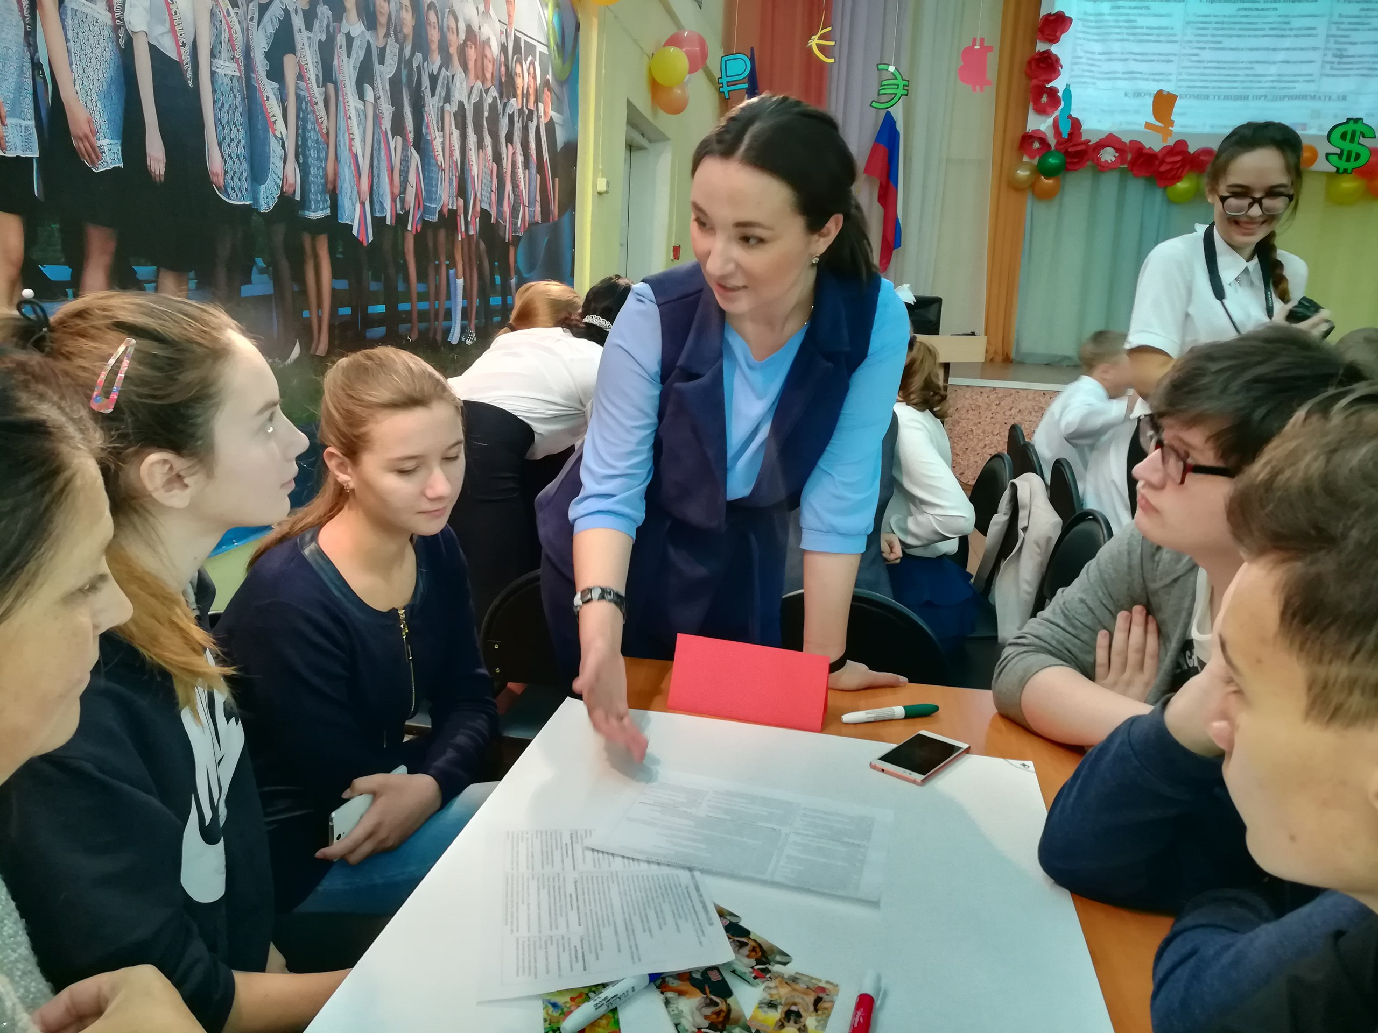
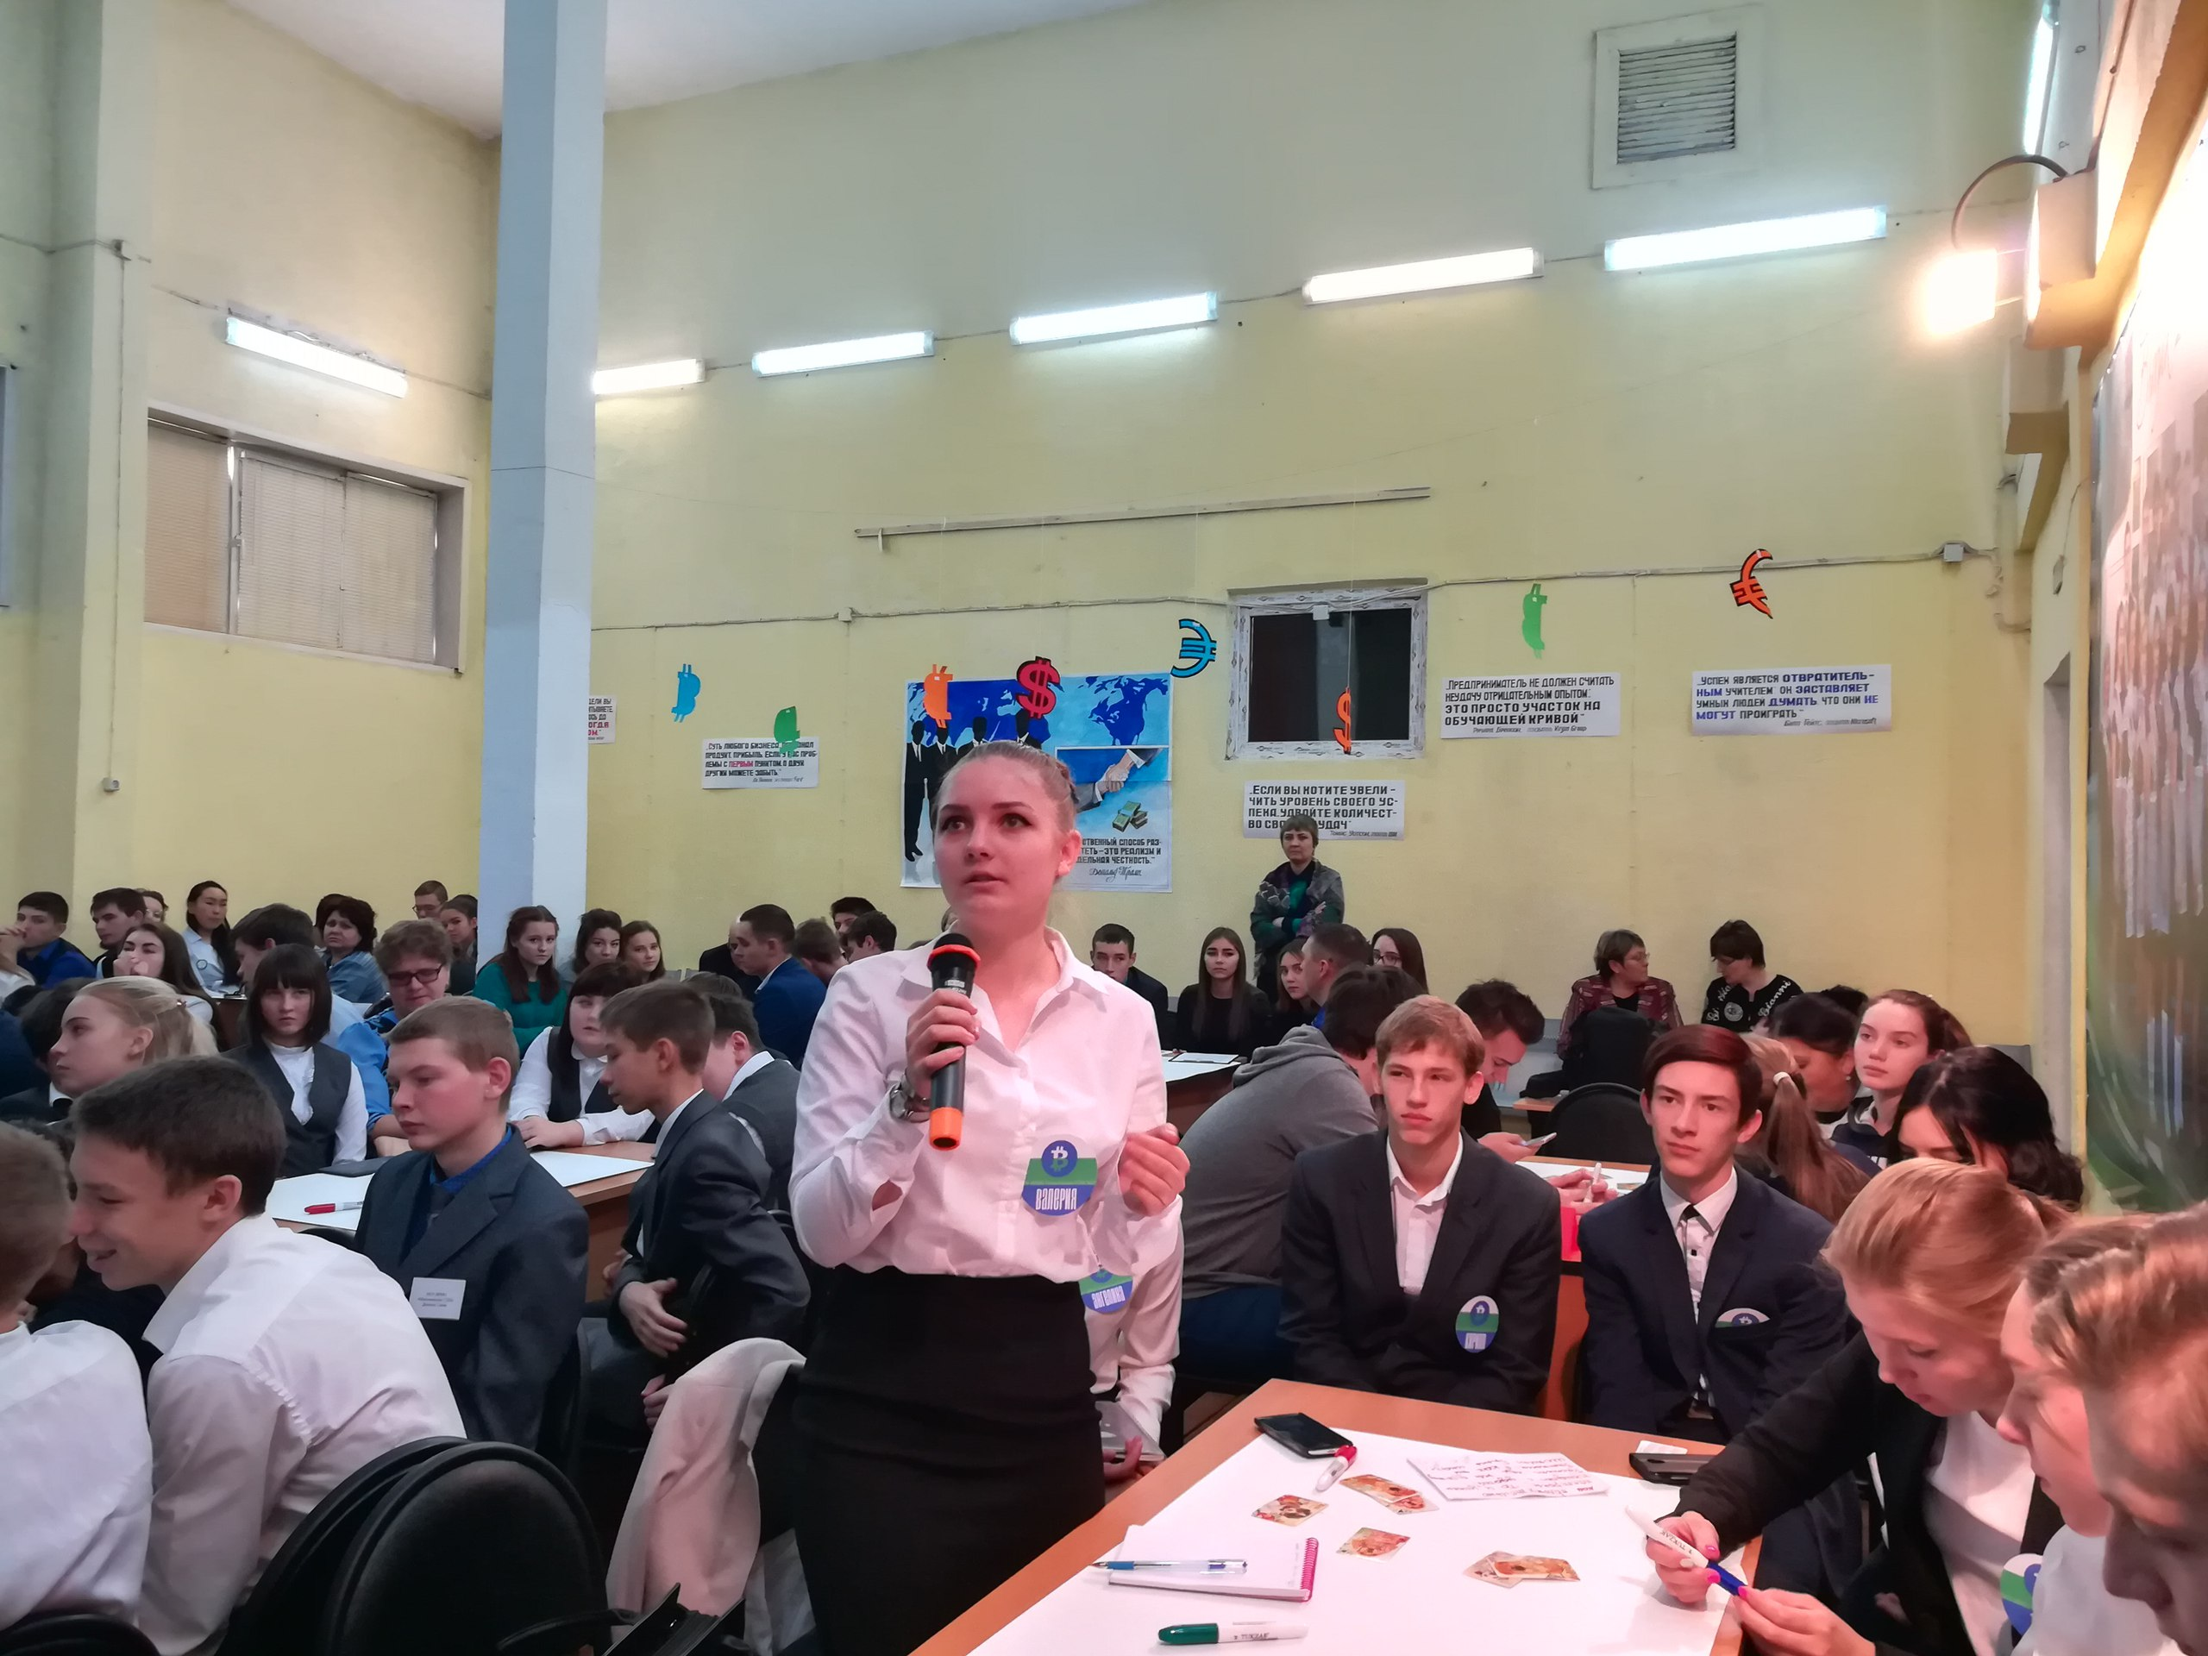
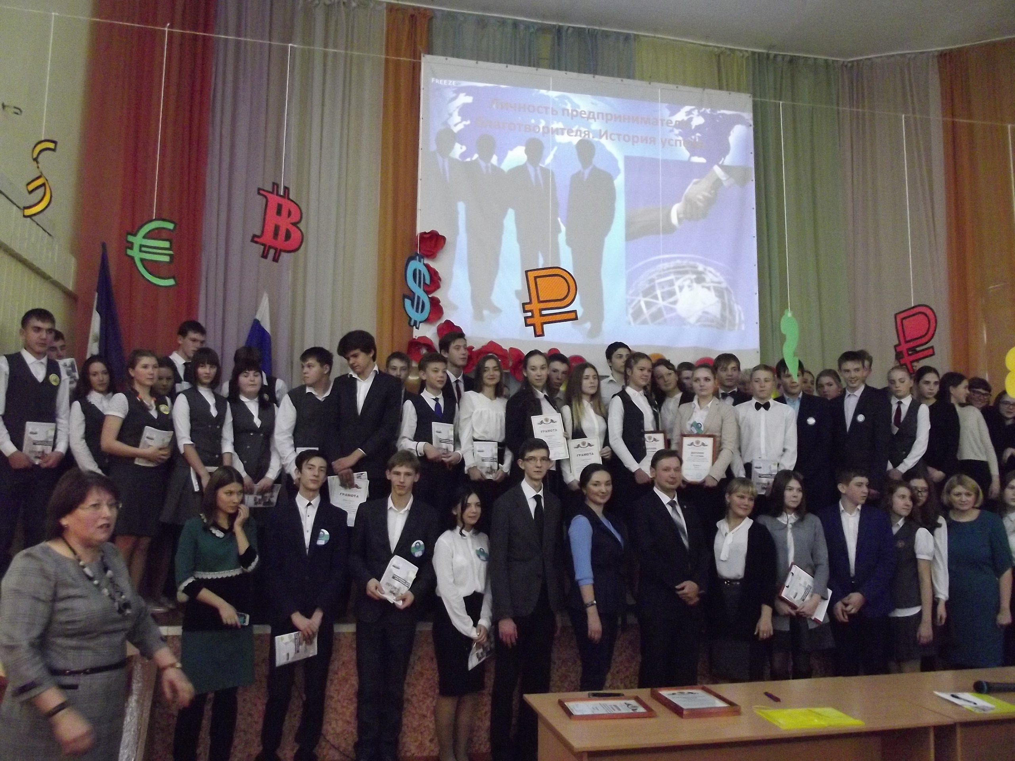
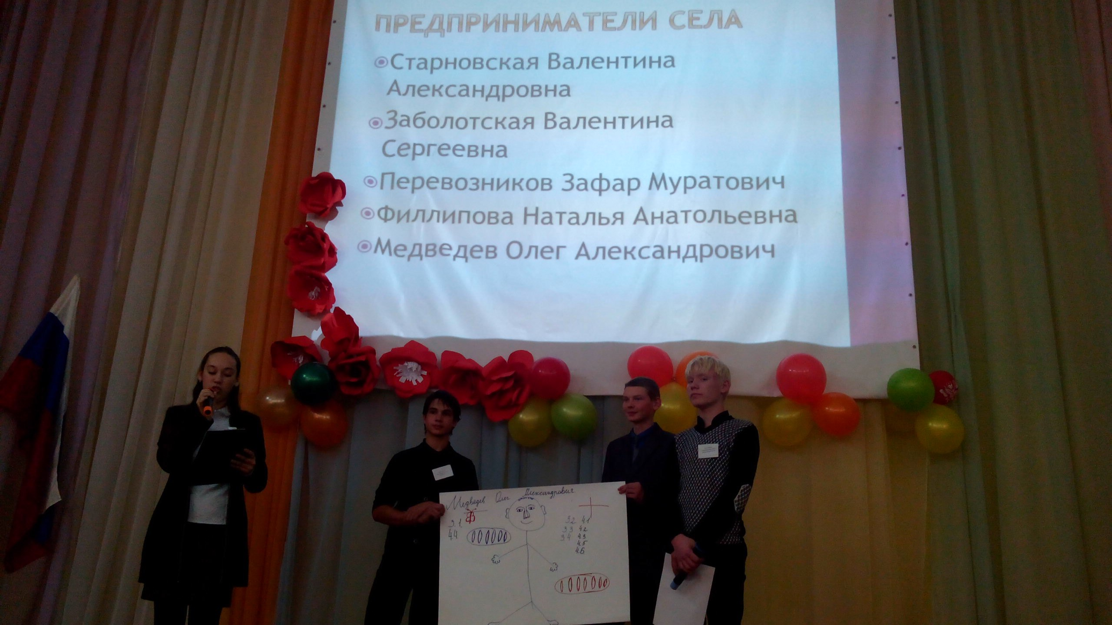
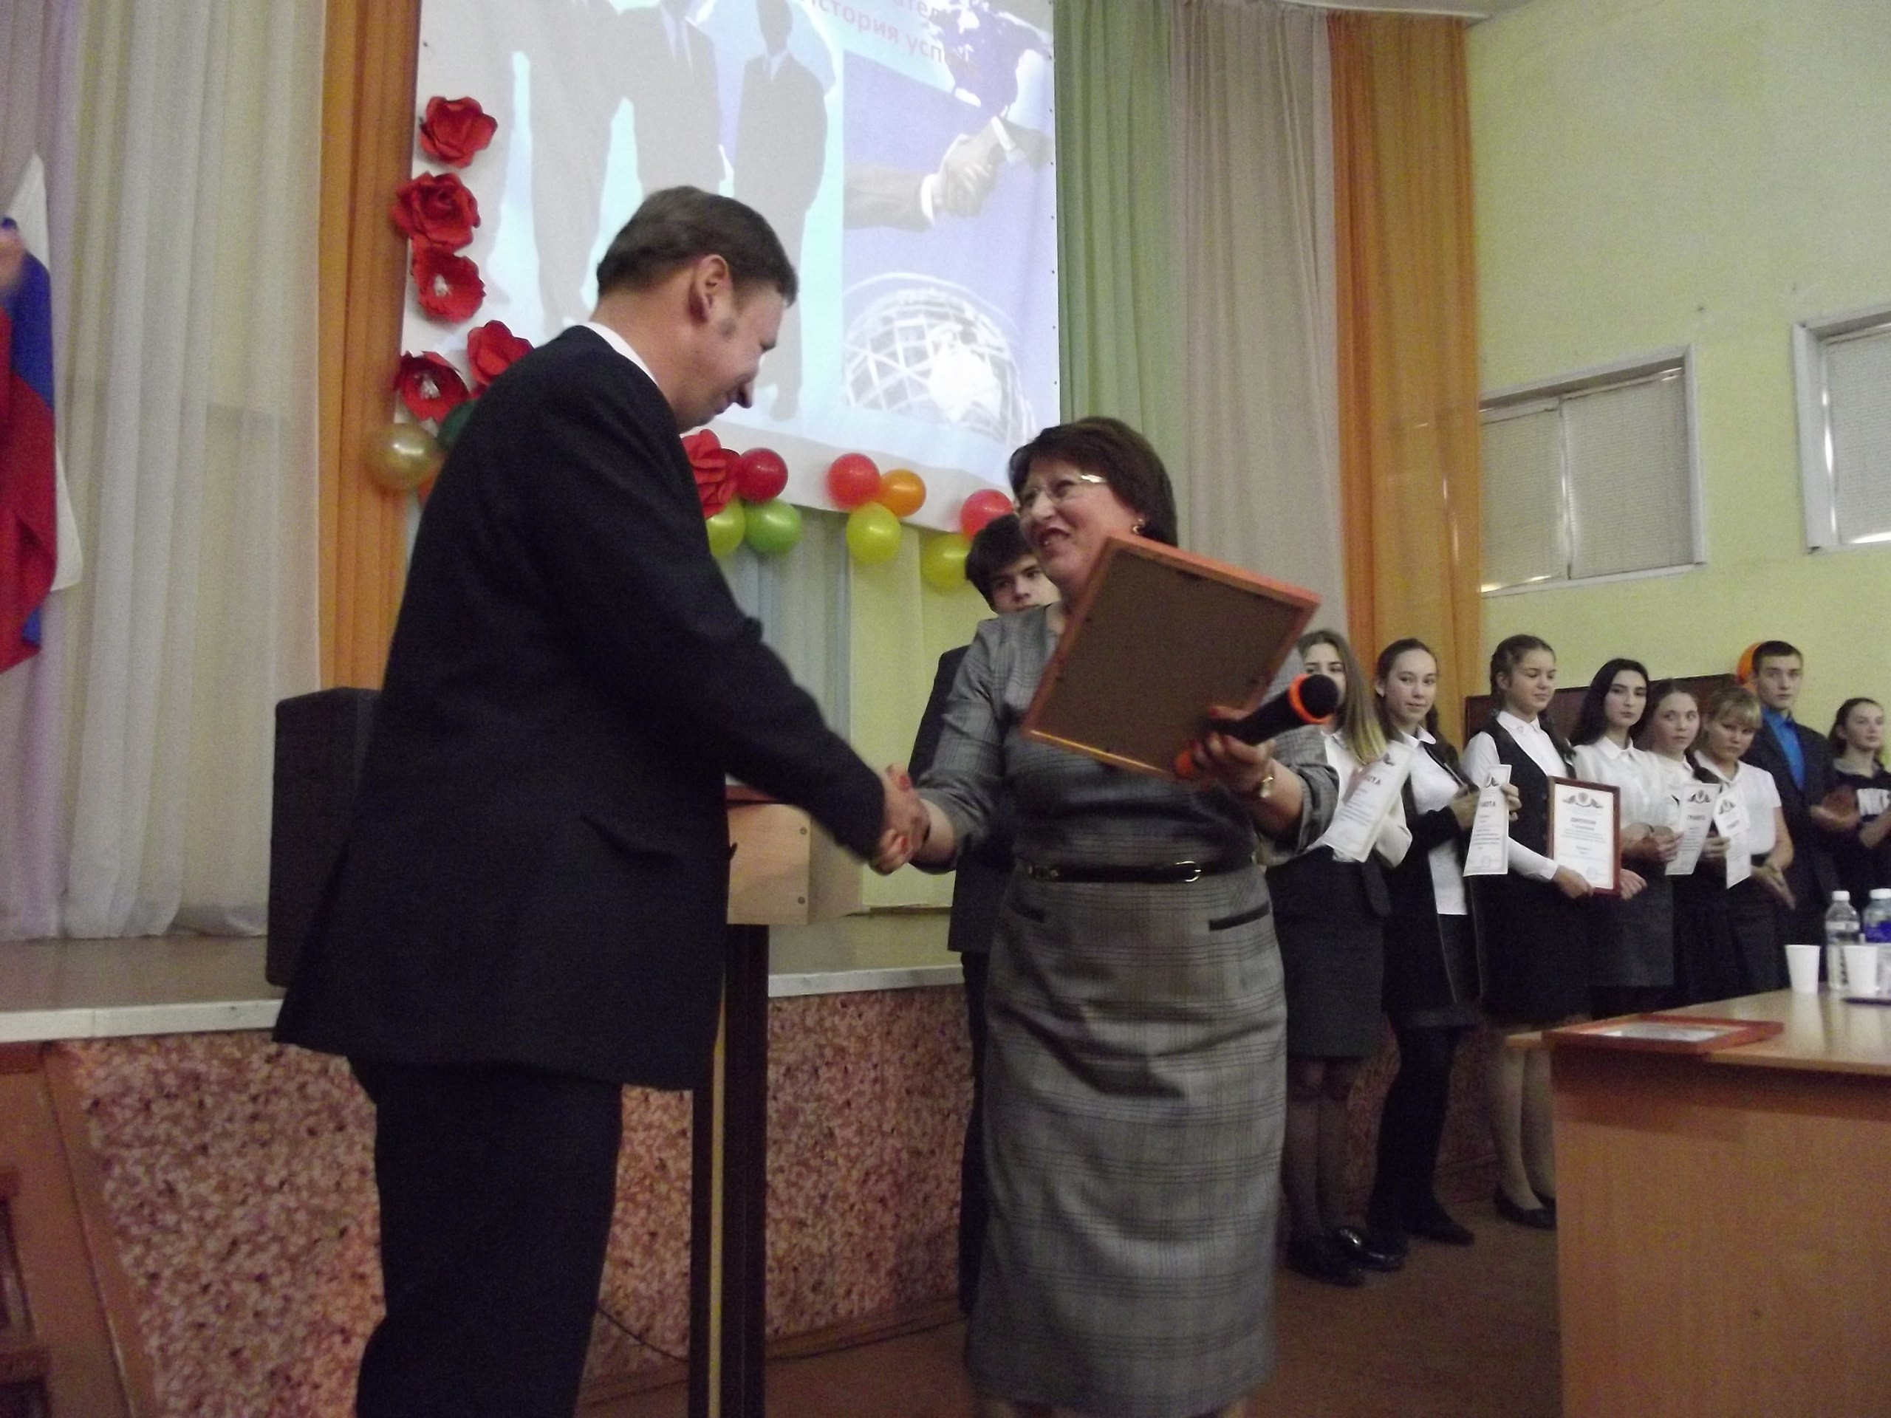
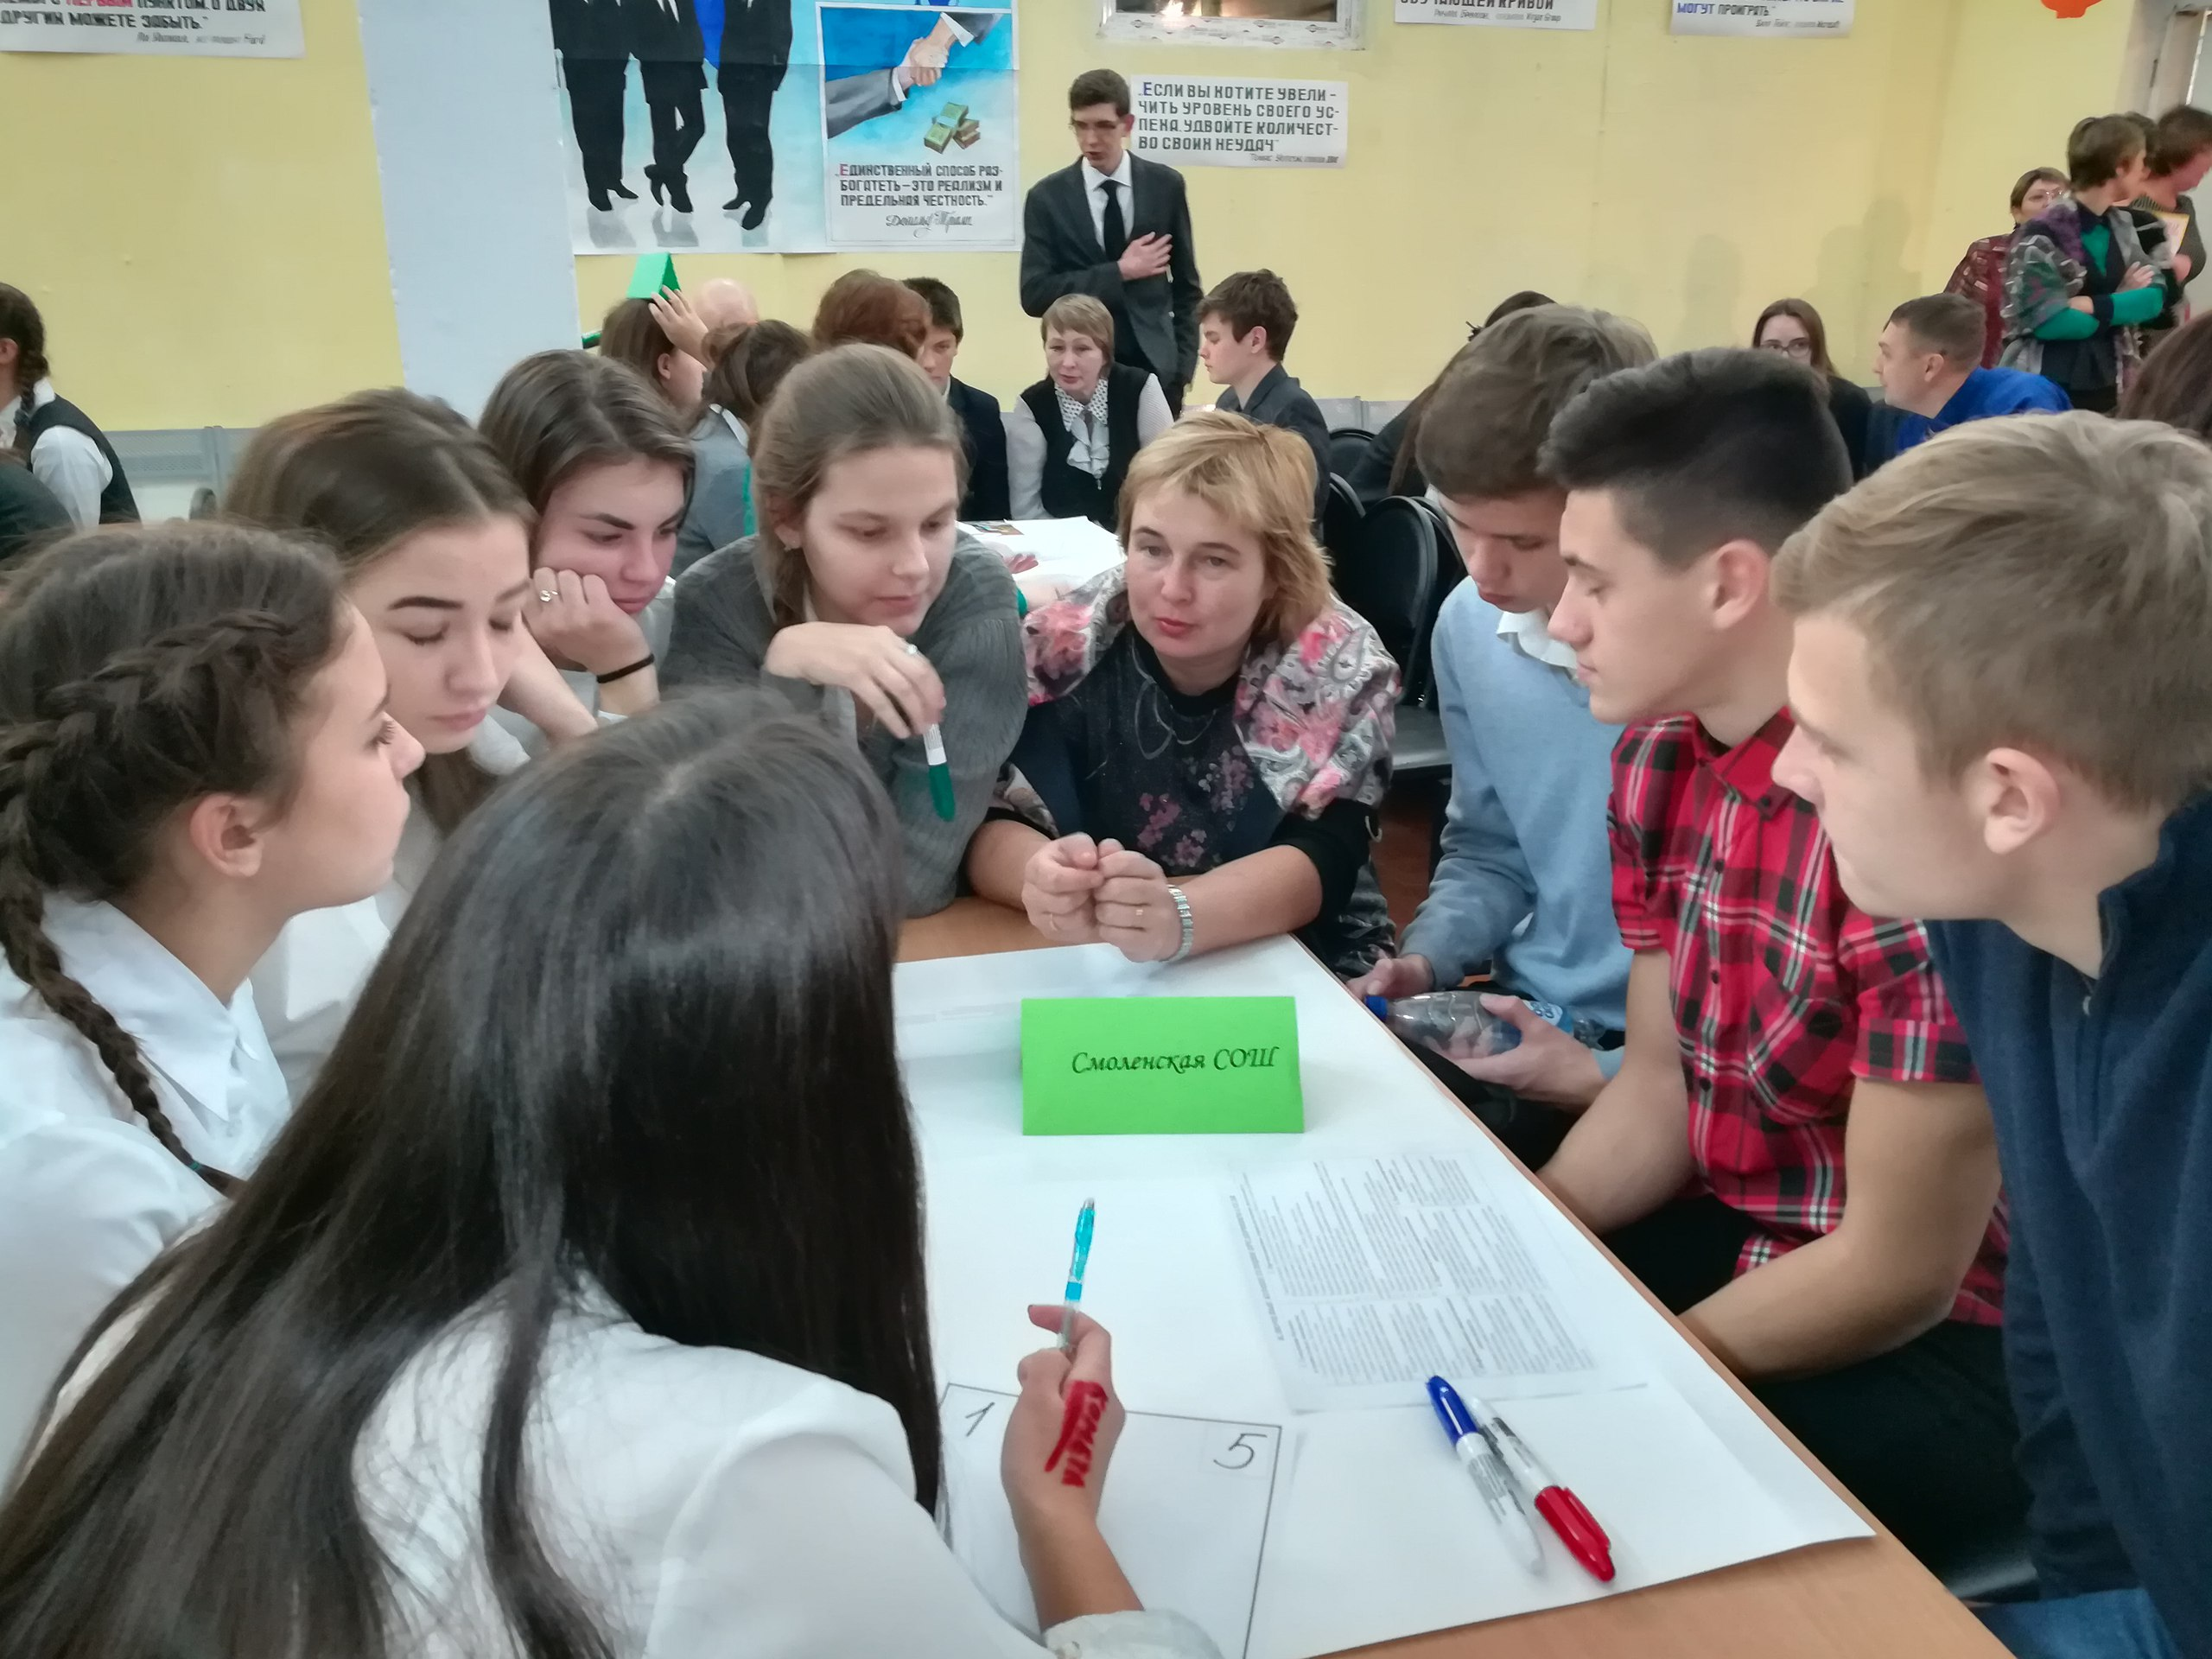
Областной проект
«ЛИЧНОСТЬ ПРЕДПРИНИМАТЕЛЯ.
ИСТОРИИ УСПЕХА»
Проведенные мероприятия в рамках проекта
17 ноября 2017 г.
«День предпринимателя» на базе Хомутовской СОШ №2 Иркутского района
10 школ Иркутского района
Более 100 участников
Подведение итогов районного конкурса исследовательских работ учащихся «Наш земляк – успешный предприниматель»

Slide 11
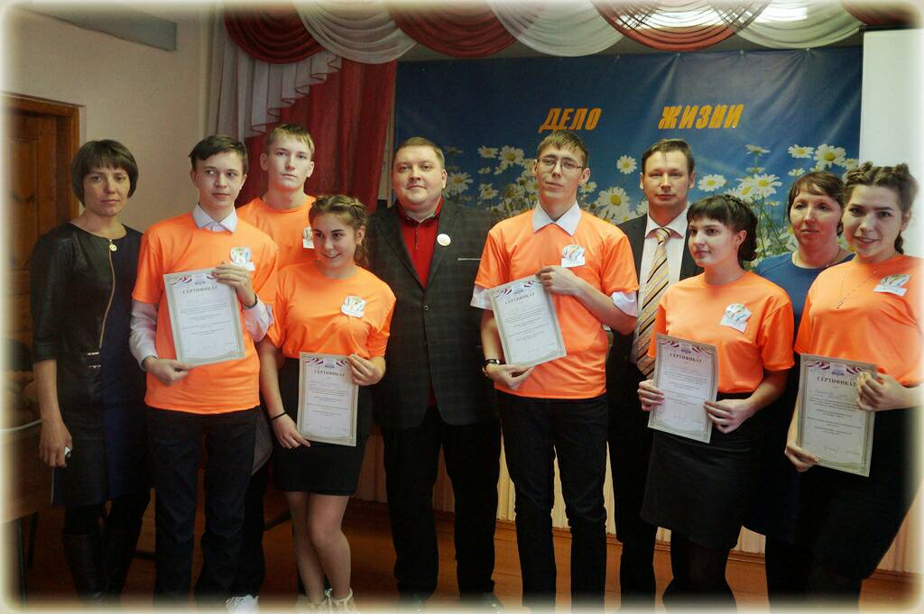
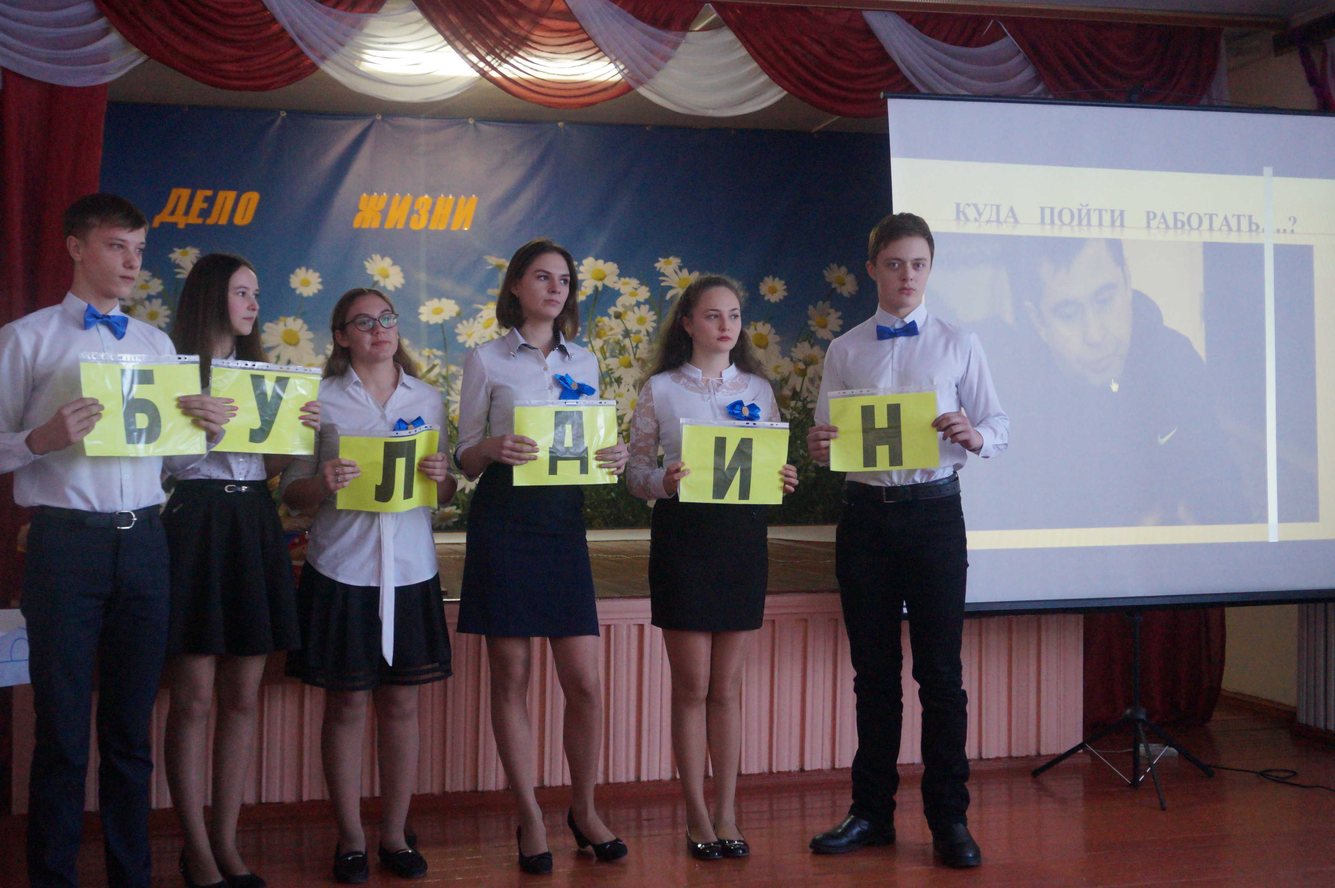
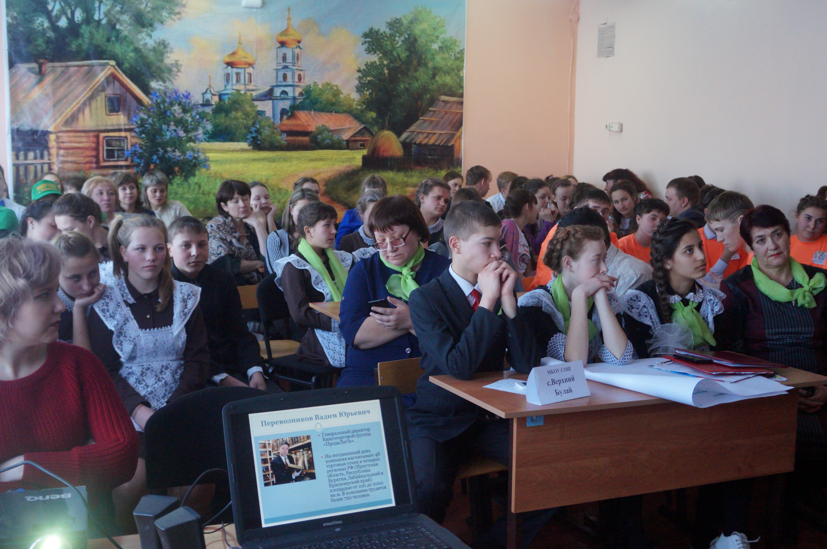
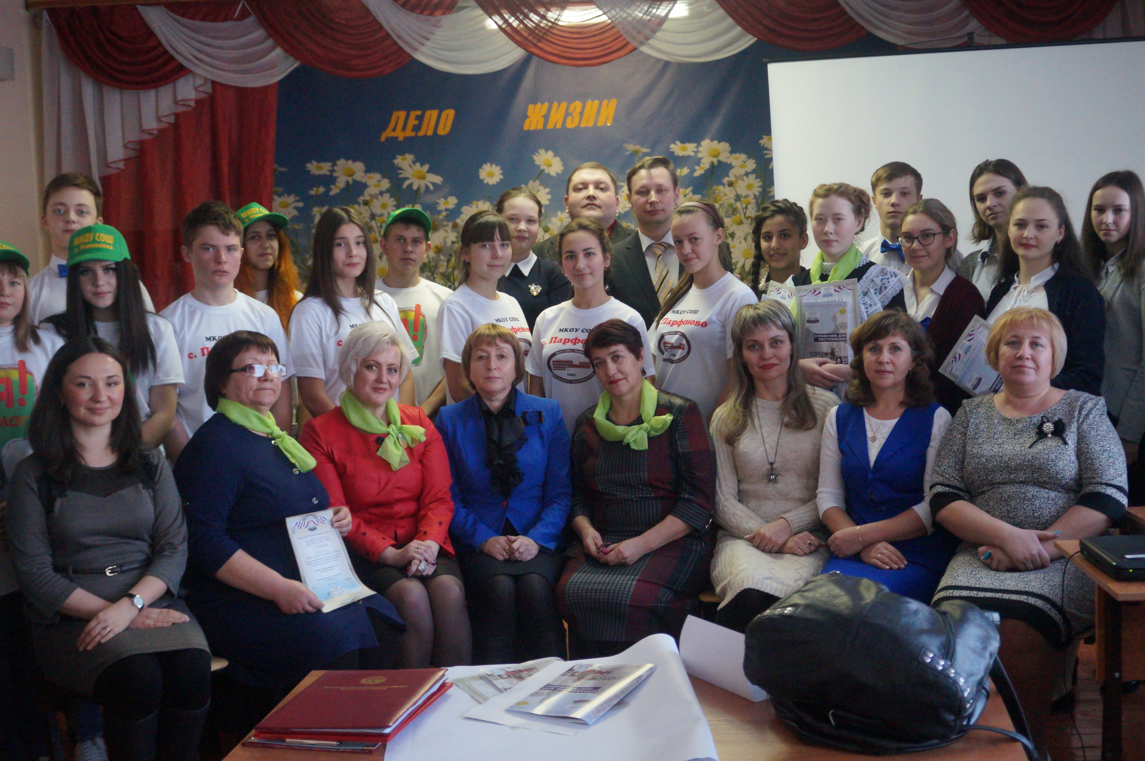
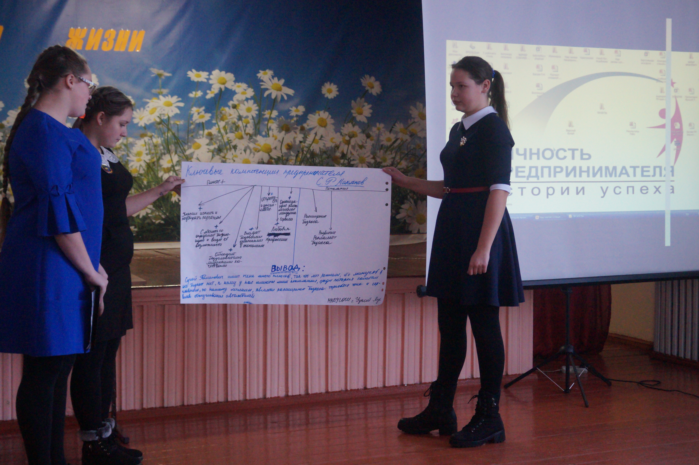
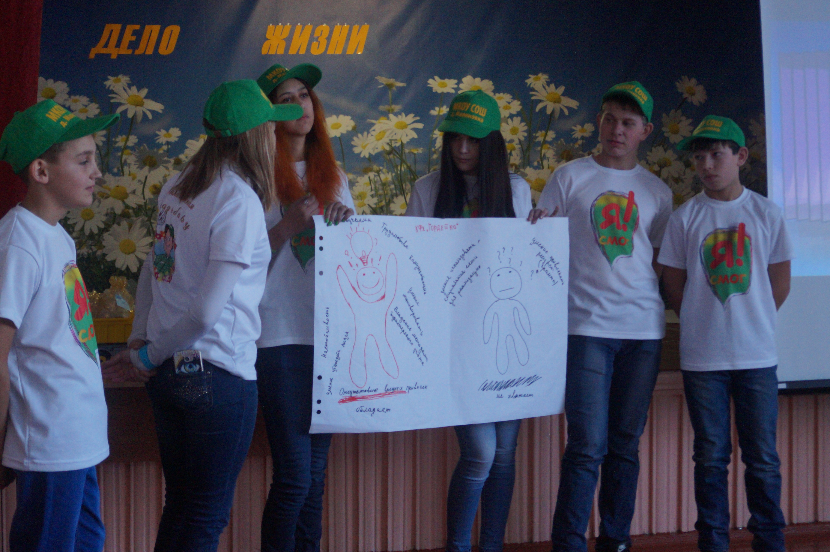
Областной проект
«ЛИЧНОСТЬ ПРЕДПРИНИМАТЕЛЯ.
ИСТОРИИ УСПЕХА»
Проведенные мероприятия в рамках проекта
26 декабря 2017 г.
«День предпринимателя» на базе школы
села Верхний Булай Черемховского района
10 школ Черемховского района
Более 80 участников
Подведение итогов районного конкурса исследовательских работ учащихся «Наш земляк – успешный предприниматель»

Slide 12
Областной проект
«ЛИЧНОСТЬ ПРЕДПРИНИМАТЕЛЯ.
ИСТОРИИ УСПЕХА»
Ближайшие мероприятия в рамках проекта
27 февраля 2018 г.
«День предпринимателя» на базе
«Белореченского лицея» Усольского района
10 школ Усольского района
Более 100 участников
Подведение итогов районного конкурса исследовательских работ учащихся «Наш земляк – успешный предприниматель»

Slide 13
Областной проект
«ЛИЧНОСТЬ ПРЕДПРИНИМАТЕЛЯ.
ИСТОРИИ УСПЕХА»
Ближайшие мероприятия в рамках проекта
28 марта 2018 г.
«День предпринимателя» на базе
Лицея г. Черемхово
10 школ г. Черемхово
Более 100 участников
Подведение итогов городского конкурса исследовательских работ учащихся «Наш земляк – успешный предприниматель»

Slide 14
Областной проект
«ЛИЧНОСТЬ ПРЕДПРИНИМАТЕЛЯ.
ИСТОРИИ УСПЕХА»
Ближайшие мероприятия в рамках проекта
март – май 2018 г.
5 «Дней предпринимателя» на базе школ г. Иркутска
40 школ г. Иркутска
Более 400 участников
Подведение итогов конкурсов исследовательских работ учащихся «Наш земляк – успешный предприниматель» в районах города Иркутска

Slide 15
Областной проект
«ЛИЧНОСТЬ ПРЕДПРИНИМАТЕЛЯ.
ИСТОРИИ УСПЕХА»
МЕРОПРИЯТИЯ В РАМКАХ ПРОЕКТА,
запланированные к проведению
на базе Байкальского университета на 2018 год:
а) областной конкурс эссе о значении личностных качеств и компетенций предпринимателя в достижении успеха – подведение итогов 26 мая 2018 г.
б) областная олимпиада по экономике и основам предпринимательства – 17 марта 2018 г.
в) региональная конференция для учащихся, приуроченная ко Дню российского предпринимательства – 26 мая 2018 г.
г) областной конкурс молодежных предпринимательских проектов – 21 апреля 2018 г.
www.bceee.ru

